Slide 1
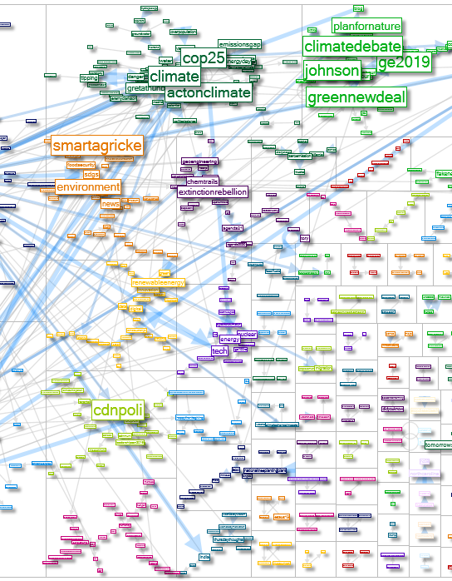
MẠNG NGỮ NGHĨA
Trí tuệ nhân tạo​

Slide 2
1.Khái niệm
Mạng ngữ nghĩa (Semantic Network) là phương pháp biểu diễn ngữ nghĩa dựa trên đồ thị (graph-based representation)
Một mạng ngữ nghĩa bao gồm một tập các nút (nodes) và các liên kết (links)
Các nút biểu diễn các khái niệm
Các liên kết biểu diễn các mối quan hệ giữa các khái niệm

Slide 3
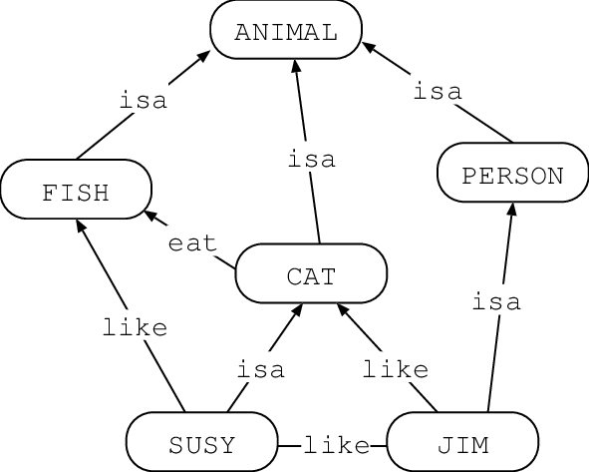
1.Khái niệm
Quá trình suy diễn: được thực hiện thông qua cơ chế lan truyền
Tác động (Activation)
Kế thừa (Inheritance)

Slide 4
1.Khái niệm – Cú pháp
Các nút (nodes) biểu diễn các khái niệm (concepts), hành động (actions) hoặc đối tượng (objects) trong lĩnh vực bài toán đang xét
Các liên kết (links) là các quan hệ được gán nhãn và có chiều (directional and labeled) giữa các nút
Hai kiểu liên kết: kế thừa và cụ thể

Slide 5
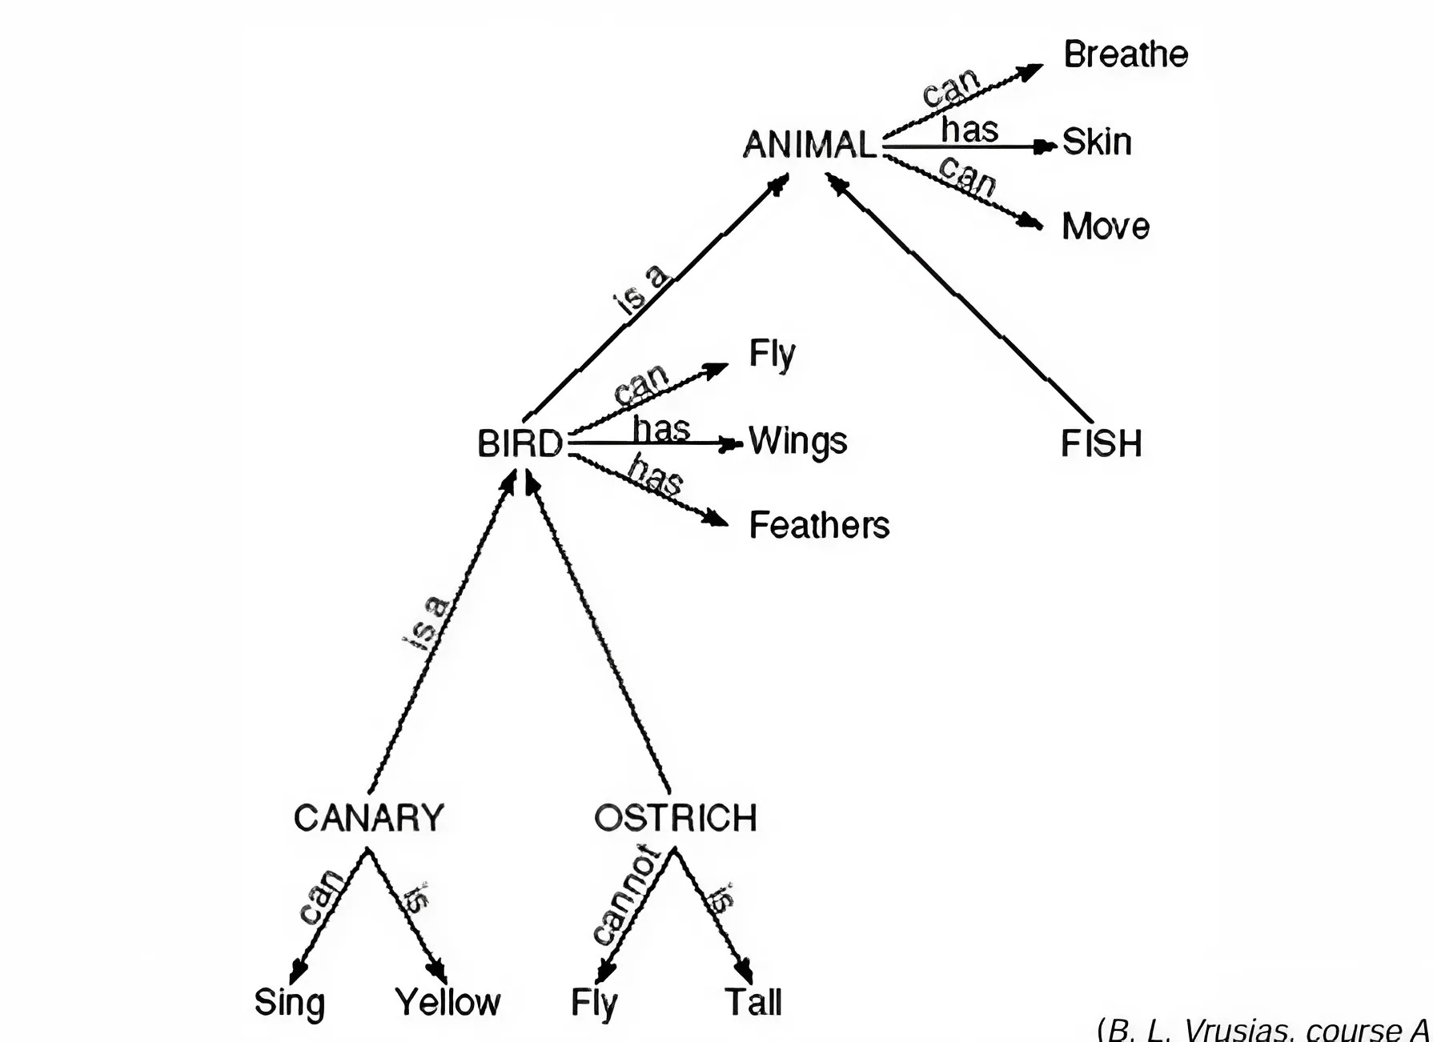
1.Khái niệm – Cú pháp

Slide 6
1.Khái niệm – Cú pháp
◼ Liên kết kế thừa (Inheritance-oriented link) biểu diễn:
Nút A là một lớp (loại) con của nút B (vd: liên kết IS-A)
Nút A là một ví dụ (instance) của nút B (vd: liên kết INSTANCE-OF)
◼ Liên kết cụ thể (Domain-specific link) biểu diễn:
Nút A liên quan tới (có quan hệ với) nút B
Ví dụ: HAS, CAN, HAS-PART, CAUSES, HAS-COLOR, …

Slide 7
1.Khái niệm – Cú pháp

Slide 8
2. Tính chất – Lan truyền tác động
Đối với 2 khái niệm, việc lan truyền tác động (spreading activation) sẽ kích hoạt tác động từ khái niệm này tới khái niệm kia, hoặc theo cả 2 hướng
Cho phép xác định các khái niệm “nằm giữa” liên quan đến cả 2 khái niệm đó
❑ Ví dụ: Xét việc lan truyền tác động giữa 2 khái niệm “Elephant” và “Plant”

Slide 9
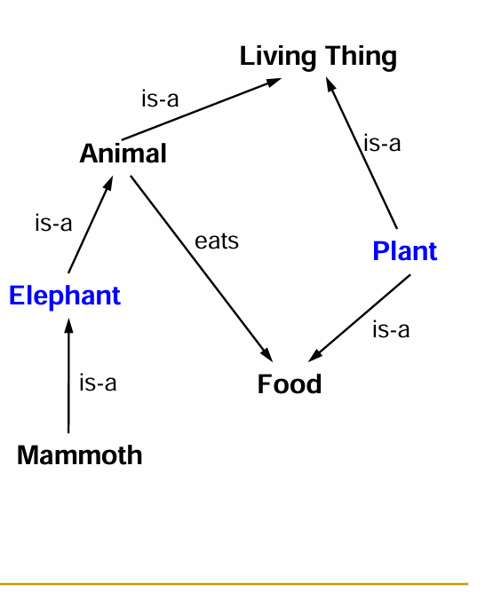
2. Tính chất – Lan truyền tác động
❑ Ví dụ: Xét việc lan truyền tác động giữa 2 khái niệm “Elephant” và “Plant”
Việc xác định các khái niệm “nằm giữa” làm sáng tỏ các mối quan hệ phức tạp giữa các đối tượng và khái niệm. Giúp hệ thống hiểu sâu hơn về mối quan hệ giữa các khái niệm mà không cần phải có sự liên kết trực tiếp.

Slide 10
2. Tính chất – Tính kế thừa

Slide 11
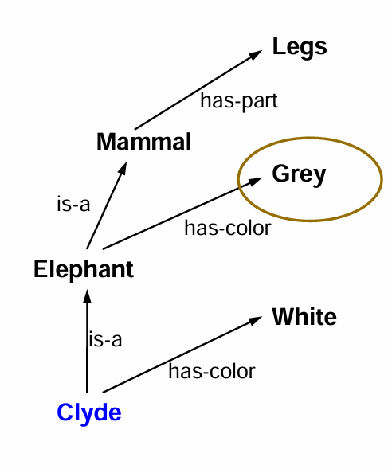
2. Tính chất – Tính kế thừa
Kế thừa toàn bộ không cho phép thay đổi hoặc ghi đè thuộc tính, nên Clyde sẽ kế thừa màu xám từ lớp cha, điều này không phù hợp trong thực tế.
Kế thừa mặc định cho phép lớp con ghi đè thuộc tính mâu thuẫn, giúp giải thích rằng Clyde có màu trắng, trong khi vẫn giữ các thuộc tính khác từ lớp cha như có chân (Legs).
Trong trường hợp này, kế thừa mặc định là cơ chế thích hợp, vì nó cho phép xử lý mâu thuẫn giữa thuộc tính cá nhân của Clyde và thuộc tính chung của lớp cha.

Slide 12
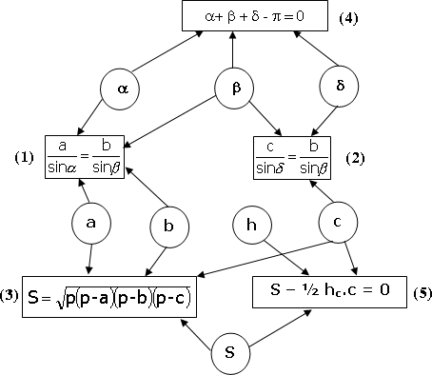
3. Bài toán tam giác áp dụng mạng ngữ nghĩa

Slide 13
3. Bài toán tam giác áp dụng mạng ngữ nghĩa
Có 22 yếu tố về cạnh và góc của tam giác.
Để xác định một tam giác cần có 3 yếu tố trong đó phải có yếu tố cạnh.
Có khoảng C³₂₂ -1 (khoảng vài ngàn) cách xác định một tam giác.
Có khoảng 200 công thức liên quan đến cạnh và góc 1 tam giác.
Để giải bài toán này bằng mạng ngữ nghĩa:
Sử dụng khoảng 200 đỉnh để chứa công thức
Và 22 đỉnh để chứa các yếu tố của tam giác.

Slide 14
3. Bài toán tam giác áp dụng mạng ngữ nghĩa
Đỉnh của đồ thị bao gồm hai loại :
• Đỉnh chứa công thức (ký hiệu bằng hình chữ nhật)
• Đỉnh chứa yếu tố của tam giác (ký hiệu bằng hình tròn)
Cung : chỉ nối từ đỉnh hình tròn đến đỉnh hình chữ nhật cho biết yếu tố tam giác xuất hiện trong công thức nào (không có trường hợp cung nối giữa hai đỉnh hình tròn hoặc cung nối giữa hai định hình chữ nhật).

Slide 15
3. Bài toán tam giác áp dụng mạng ngữ nghĩa

Slide 16
3. Bài toán tam giác áp dụng mạng ngữ nghĩa
* Lưu ý : trong một công thức liên hệ giữa n yếu tố của tam giác, ta giả định rằng nếu đã biết giá trị của n-1 yếu tố thì sẽ tính được giá trị của yếu tố còn lại. Chẳng hạn như trong công thức tổng 3 góc của tam giác bằng 180° thì khi biết được hai góc, ta sẽ tính được góc còn lại.

Slide 17
3. Bài toán tam giác áp dụng mạng ngữ nghĩa
Áp dụng “Mạng ngữ nghĩa giải bài toán tam giác”
B1 : Kích hoạt những đỉnh hình tròn đã cho ban đầu (những yếu tố đã có giá trị)
B2 : Lặp lại bước sau cho đến khi kích hoạt được tất cả những đỉnh ứng với những yếu tố cần tính hoặc không thể kích hoạt được bất kỳ đỉnh nào nữa.
Nếu một đỉnh hình chữ nhật có cung nối với n đỉnh hình tròn mà n-1 đỉnh hình tròn đã được kích hoạt thì kích hoạt đỉnh hình tròn còn lại (và tính giá trị đỉnh còn lại này thông qua công thức ở đỉnh hình chữ nhật).

Slide 18
Cho hai góc α, β và chiều dài cạnh a của tam giác. Tính đường cao h

Slide 19

(1) $α, β, a⇒b$

Slide 20

(1) $α, β, a⇒b$
(4) $α, β ⇒δ$

Slide 21

(1) $α, β, a⇒b$
(4) $α, β ⇒δ$
(2) $β, δ ⇒c$

Slide 22
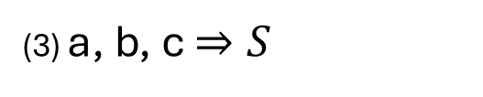
(1) $α, β, a⇒b$
(4) $α, β ⇒δ$
(2) $β, δ ⇒c$
(3) a, b, c $⇒S$

Slide 23
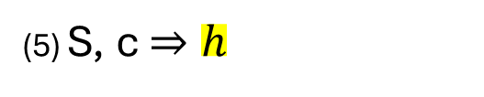
(1) $α, β, a⇒b$
(4) $α, β ⇒δ$
(2) $β, δ ⇒c$
(3) a, b, c $⇒S$
(5) S, c $⇒h$

Slide 24
 | (1) | (2) | (3) | (4) | (5)
α | -1 | 0 | 0 | -1 | 0
β | -1 | -1 | 0 | -1 | 0
δ | 0 | -1 | 0 | -1 | 0
a | -1 | 0 | -1 | 0 | 0
b | -1 | -1 | -1 | 0 | 0
c | 0 | -1 | -1 | 0 | -1
S | 0 | 0 | -1 | 0 | -1
hC | 0 | 0 | 0 | 0 | -1

Slide 25
 | (1) | (2) | (3) | (4) | (5)
α | +1 | 0 | 0 | +1 | 0
β | +1 | +1 | 0 | +1 | 0
δ | 0 | -1 | 0 | -1 | 0
a | +1 | 0 | +1 | 0 | 0
b | -1 | -1 | -1 | 0 | 0
c | 0 | -1 | -1 | 0 | -1
S | 0 | 0 | -1 | 0 | -1
hC | 0 | 0 | 0 | 0 | -1

Slide 26
 | (1) | (2) | (3) | (4) | (5)
α | +1 | 0 | 0 | +1 | 0
β | +1 | +1 | 0 | +1 | 0
δ | 0 | -1 | 0 | -1 | 0
a | +1 | 0 | +1 | 0 | 0
b | -1 | -1 | -1 | 0 | 0
c | 0 | -1 | -1 | 0 | -1
S | 0 | 0 | -1 | 0 | -1
hC | 0 | 0 | 0 | 0 | -1
Số biến liên quan | 4 | 4 | 4 | 3 | 3
Số biến đã kích hoạt | 3 | 1 | 1 | 2 | 0

Slide 27
Số biến liên quan | 4 | 4 | 4 | 3 | 3
Số biến đã kích hoạt | 3 | 1 | 1 | 2 | 0
 | (1) | (2) | (3) | (4) | (5)
α | +1 | 0 | 0 | +1 | 0
β | +1 | +1 | 0 | +1 | 0
δ | 0 | -1 -> +1 | 0 | -1 -> +1 | 0
a | +1 | 0 | +1 | 0 | 0
b | -1 -> +1 | -1 -> +1 | -1 -> +1 | 0 | 0
c | 0 | -1 | -1 | 0 | -1
S | 0 | 0 | -1 | 0 | -1
hC | 0 | 0 | 0 | 0 | -1

Slide 28
Số biến liên quan | 4 | 4 | 4 | 3 | 3
Số biến đã kích hoạt | 3 -> 4 | 1 -> 3 | 1 -> 2 | 2 -> 3 | 0
 | (1) | (2) | (3) | (4) | (5)
α | +1 | 0 | 0 | +1 | 0
β | +1 | +1 | 0 | +1 | 0
δ | 0 | +1 | 0 | +1 | 0
a | +1 | 0 | +1 | 0 | 0
b | +1 | +1 | +1 | 0 | 0
c | 0 | -1 | -1 | 0 | -1
S | 0 | 0 | -1 | 0 | -1
hC | 0 | 0 | 0 | 0 | -1

Slide 29
Số biến liên quan | 4 | 4 | 4 | 3 | 3
Số biến đã kích hoạt | 4 | 3 | 2 | 3 | 0
 | (1) | (2) | (3) | (4) | (5)
α | +1 | 0 | 0 | +1 | 0
β | +1 | +1 | 0 | +1 | 0
δ | 0 | +1 | 0 | +1 | 0
a | +1 | 0 | +1 | 0 | 0
b | +1 | +1 | +1 | 0 | 0
c | 0 | -1 -> +1 | -1 -> +1 | 0 | -1 -> +1
S | 0 | 0 | -1 | 0 | -1
hC | 0 | 0 | 0 | 0 | -1

Slide 30
Số biến liên quan | 4 | 4 | 4 | 3 | 3
Số biến đã kích hoạt | 4 | 3 -> 4 | 2 -> 3 | 3 | 0 -> 1
 | (1) | (2) | (3) | (4) | (5)
α | +1 | 0 | 0 | +1 | 0
β | +1 | +1 | 0 | +1 | 0
δ | 0 | +1 | 0 | +1 | 0
a | +1 | 0 | +1 | 0 | 0
b | +1 | +1 | +1 | 0 | 0
c | 0 | -1 -> +1 | -1 -> +1 | 0 | -1 -> +1
S | 0 | 0 | -1 | 0 | -1
hC | 0 | 0 | 0 | 0 | -1

Slide 31
Số biến liên quan | 4 | 4 | 4 | 3 | 3
Số biến đã kích hoạt | 4 | 4 | 3 | 3 | 1
 | (1) | (2) | (3) | (4) | (5)
α | +1 | 0 | 0 | +1 | 0
β | +1 | +1 | 0 | +1 | 0
δ | 0 | +1 | 0 | +1 | 0
a | +1 | 0 | +1 | 0 | 0
b | +1 | +1 | +1 | 0 | 0
c | 0 | +1 | +1 | 0 | +1
S | 0 | 0 | -1 -> +1 | 0 | -1 -> +1
hC | 0 | 0 | 0 | 0 | -1

Slide 32
Số biến liên quan | 4 | 4 | 4 | 3 | 3
Số biến đã kích hoạt | 4 | 4 | 3 -> 4 | 3 | 1 -> 2
 | (1) | (2) | (3) | (4) | (5)
α | +1 | 0 | 0 | +1 | 0
β | +1 | +1 | 0 | +1 | 0
δ | 0 | +1 | 0 | +1 | 0
a | +1 | 0 | +1 | 0 | 0
b | +1 | +1 | +1 | 0 | 0
c | 0 | +1 | +1 | 0 | +1
S | 0 | 0 | -1 -> +1 | 0 | -1 -> +1
hC | 0 | 0 | 0 | 0 | -1

Slide 33
Số biến liên quan | 4 | 4 | 4 | 3 | 3
Số biến đã kích hoạt | 4 | 4 | 4 | 3 | 2
 | (1) | (2) | (3) | (4) | (5)
α | +1 | 0 | 0 | +1 | 0
β | +1 | +1 | 0 | +1 | 0
δ | 0 | +1 | 0 | +1 | 0
a | +1 | 0 | +1 | 0 | 0
b | +1 | +1 | +1 | 0 | 0
c | 0 | +1 | +1 | 0 | +1
S | 0 | 0 | +1 | 0 | +1
hC | 0 | 0 | 0 | 0 | -1 -> +1

Slide 34
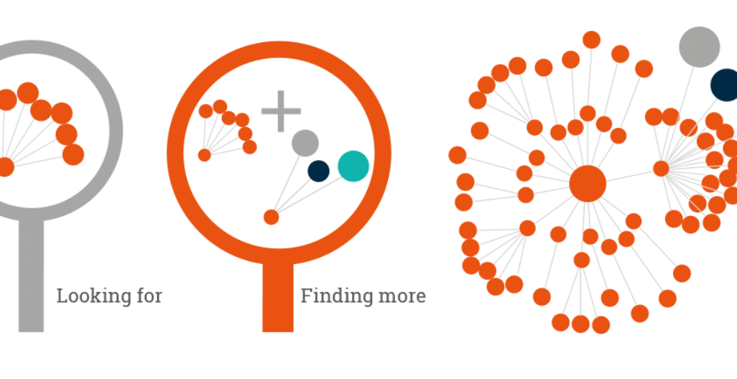

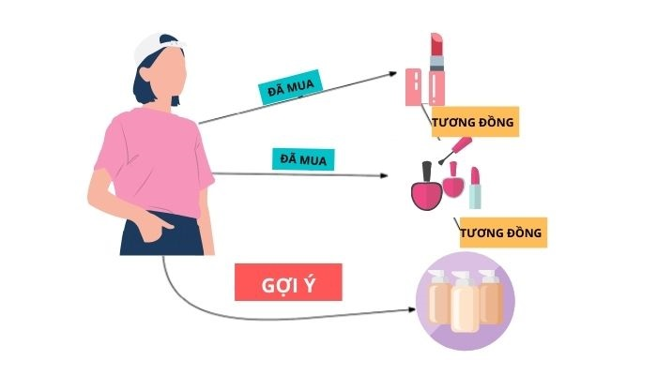
ỨNG DỤNG
Tìm kiếm ngữ nghĩa
Trợ lí ảo, chatbox
Hệ thống khuyến nghị

Slide 35
ỨNG DỤNG
Cách hoạt động: Mạng ngữ nghĩa giúp cải thiện khả năng tìm kiếm thông tin bằng cách hiểu ngữ nghĩa của truy vấn thay vì chỉ tìm kiếm từ khóa. Điều này giúp đưa ra các kết quả tìm kiếm có liên quan hơn.
Ví dụ: Khi tìm kiếm "hệ mặt trời", hệ thống có thể liên kết đến các thông tin về các hành tinh, ngôi sao, và các khái niệm liên quan nhờ mạng ngữ nghĩa hiểu được ngữ cảnh.

Slide 36

ỨNG DỤNG
Cách hoạt động: Trợ lý ảo như Siri, Google Assistant sử dụng mạng ngữ nghĩa để hiểu và xử lý các câu lệnh tự nhiên của người dùng. Hệ thống sẽ phân tích câu nói của người dùng để tìm các mối quan hệ giữa các khái niệm, từ đó phản hồi chính xác.
Ví dụ: Khi người dùng yêu cầu "Mở nhạc yêu thích", trợ lý ảo có thể hiểu "nhạc" là một thể loại âm nhạc và "yêu thích" là thuộc tính cá nhân của người dùng.

Slide 37
ỨNG DỤNG
Cách hoạt động: Mạng ngữ nghĩa có thể được áp dụng để phân tích và hiểu các mối quan hệ giữa người dùng, thông tin và sở thích trong mạng xã hội.
Ví dụ: Facebook sử dụng các thuật toán mạng ngữ nghĩa để hiểu sở thích, hành vi người dùng và từ đó đề xuất bạn bè, bài viết hoặc quảng cáo phù hợp.

